Slide 1



Réunion F3SCT/F4SCT 2025
Laboratoire de Physique de Clermont Auvergne - LPCA
13/11/2025
C. GASQ

Slide 2
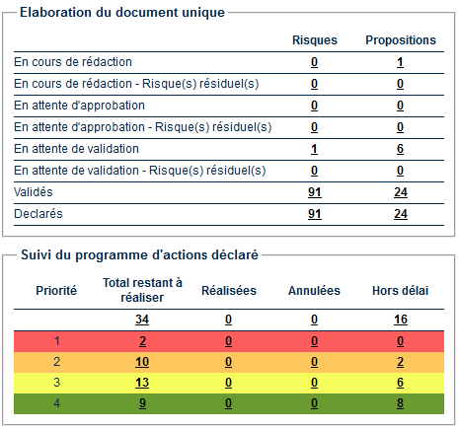
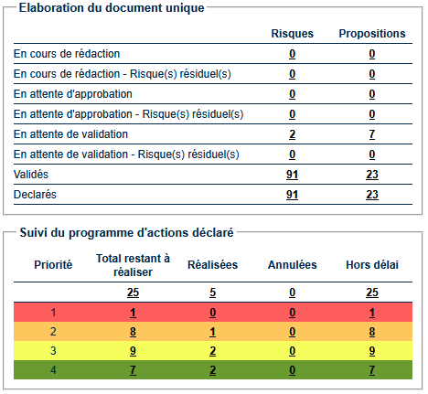
Bilan : outils
DUERP
Dématérialisé depuis 2022
Mise à jour régulière avec suivi des propositions d’action
⇒
Octobre 2024
Octobre 2025
13/11/2025 F3SCT/F4SCT 2025 _ LPCA

Slide 3
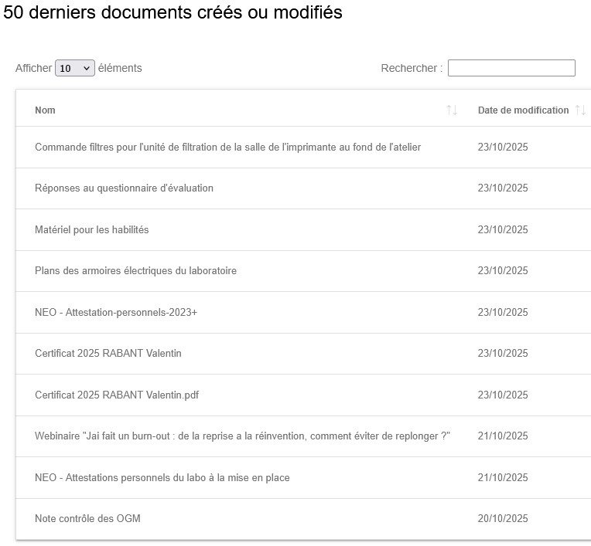
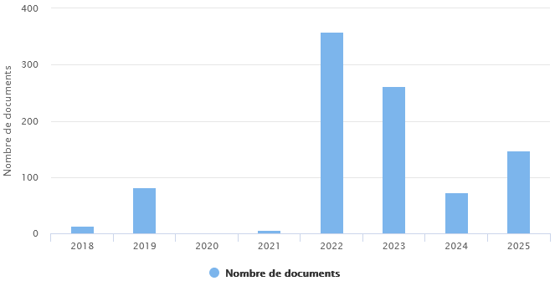
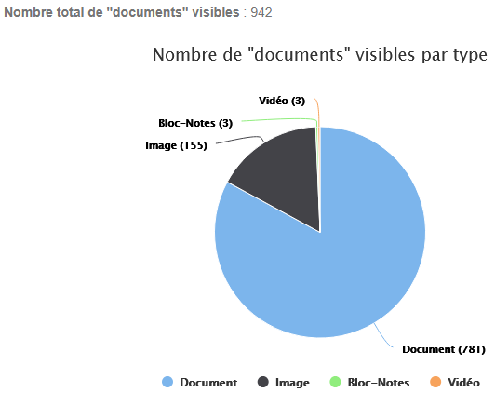
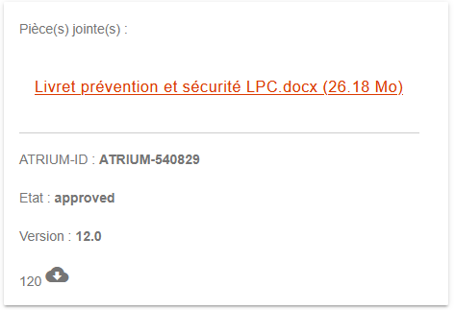
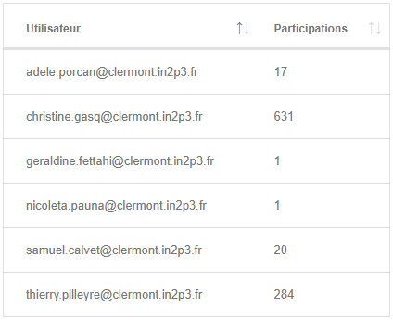
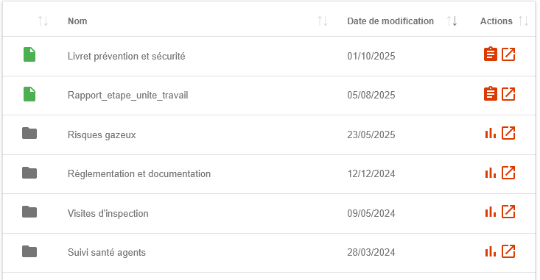
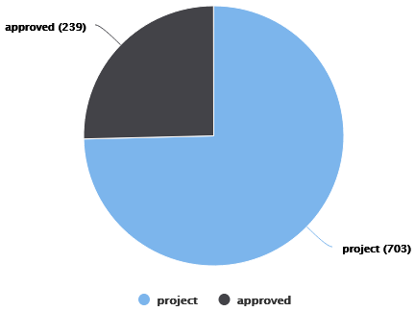
Bilan : outils
Atrium
13/11/2025 F3SCT/F4SCT 2025 _ LPCA

Slide 4
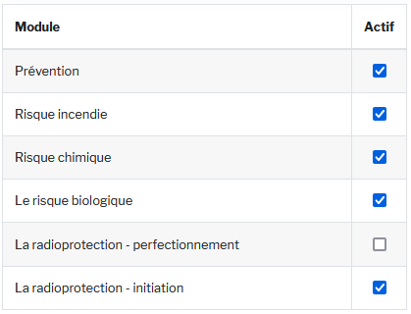
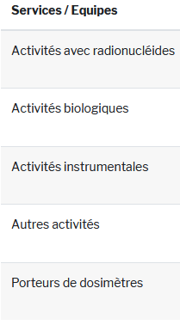
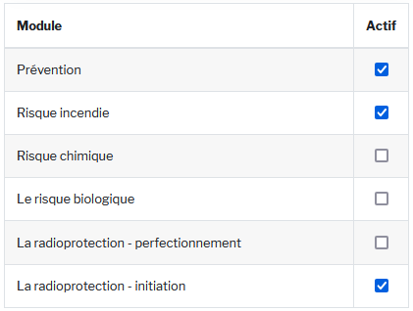
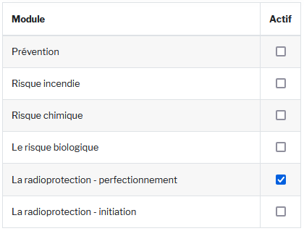
Bilan : outils
NEO
Opérationnel depuis juillet 2023
Importation de l’ensemble du personnel LPC pour module « La Prévention » mais encore 21 personnes n’ont pas suivi la formation
31 sessions « Porteurs de dosimètres » créées en mars 2024, toujours 1 personne n’ayant pas suivi la formation (avec compte à recréer)
13 sessions pour les nouveaux depuis janvier, 1 démission, 4 non démarrées
rappel toutes les 2 semaines
13/11/2025 F3SCT/F4SCT 2025 _ LPCA

Slide 5
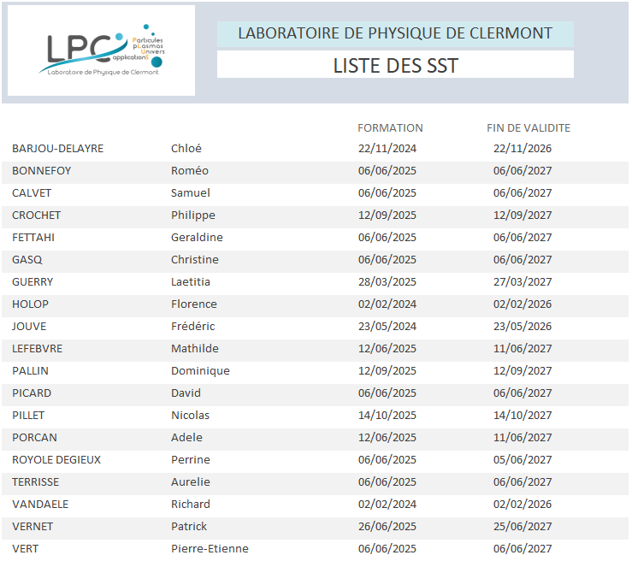
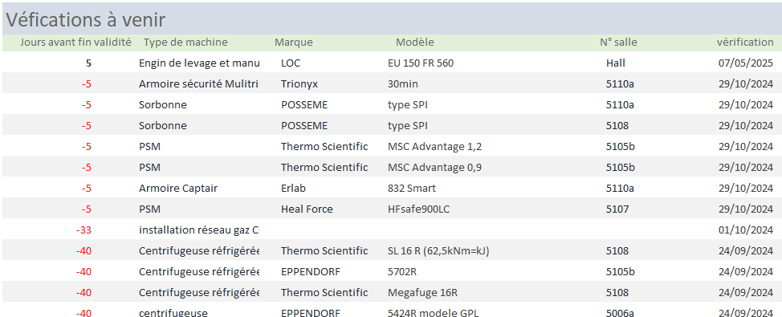
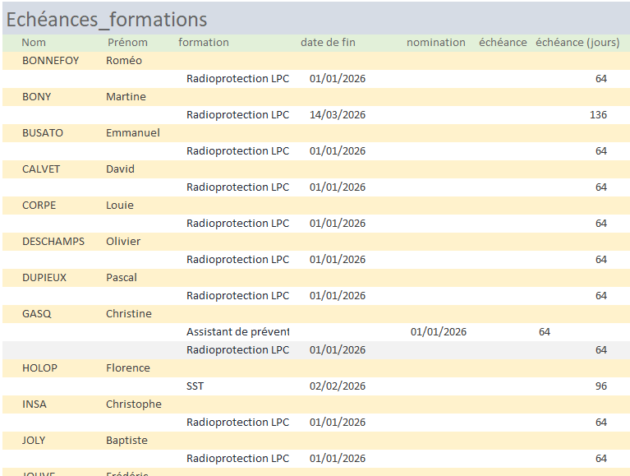
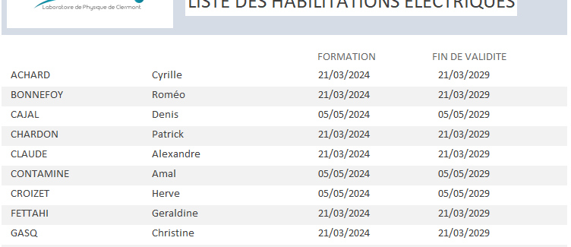
Bilan : outils
Base de données 2023 (Access)
Listes des habilitations gerbeur, habilitations électriques, SST, Equipiers Incendie, Guides d’évacuation et formation associées
Liste des trousses de secours labo, véhicules et terrain
Liste des salles avec machines dangereuses ou présentant un risque, avec personnes habilitées
Liste des personnes avec EPI et suivi des EPI
Liste des vérifications périodiques à prévoir
13/11/2025 F3SCT/F4SCT 2025 _ LPCA

Slide 6
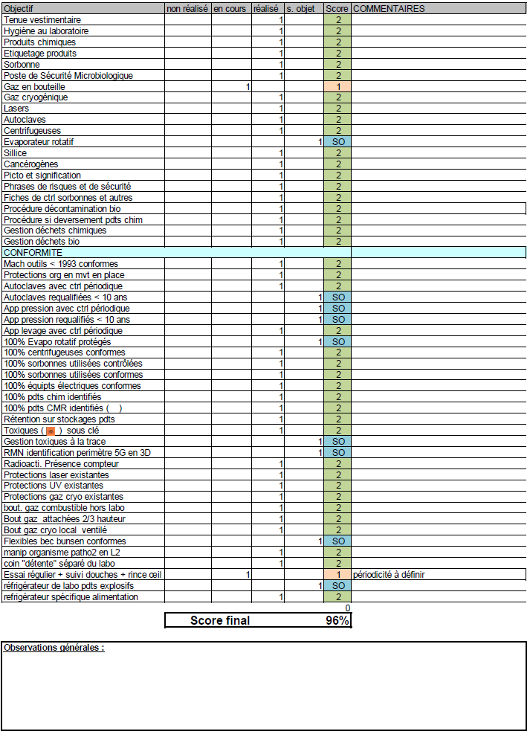
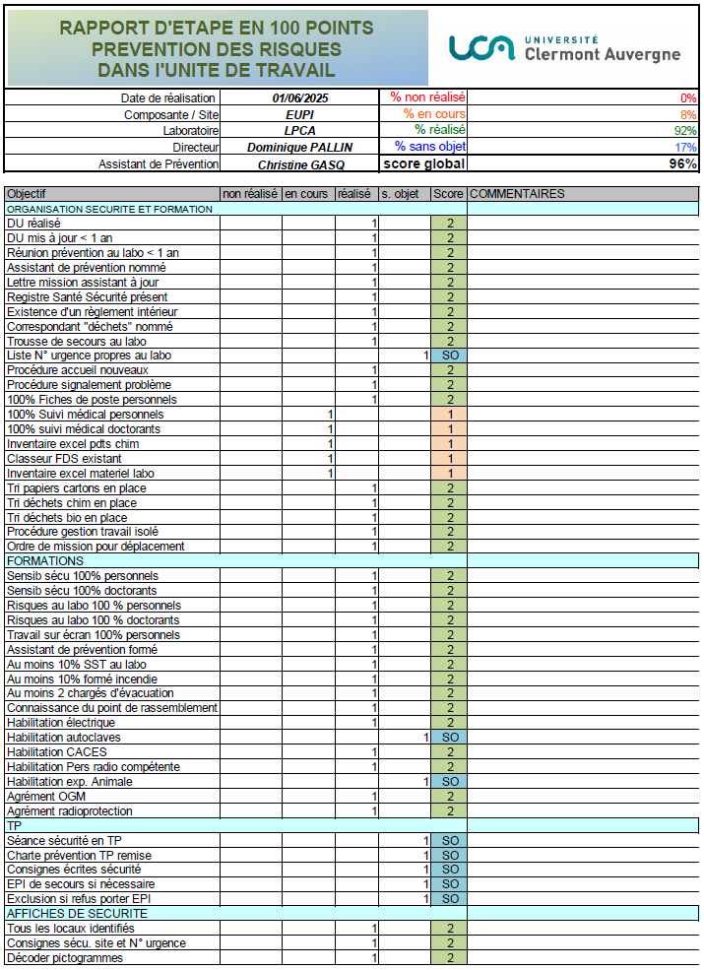
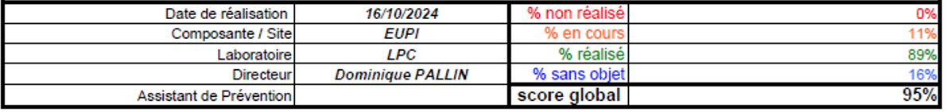

Bilan : outils
Rapport d’étape (été 2023)
13/11/2025 F3SCT/F4SCT 2025 _ LPCA

Slide 7
Bilan : Formations et informations
Formations sécurité 2025
Journée nouveaux entrants chaque automne (dont sensibilisation aspects prévention) : 16 octobre 2025 (+ rattrapage à prévoir pour 5 ou 7 nouveaux dont 3 pas encore arrivés)
Recyclage SST : 6 juin 2025 (9 personnes recyclées, 2 nouveaux entrants SST, 2 ont plus d’1 an de retard, 1 a 6 mois de retard mais souhaite arrêter, total 20 SST, mais 2 inscrits pour initiale début 2026)
Formation utilisation extincteurs : 10 avril 2025 (9 participants dans les 21 équipiers incendie + 3 autres personnes dont 1 guide d’évacuation)
Journées des AP
Dernière : 5 juin 2025 aux Cézeaux
Prochaine : ?
Cafés de la prévention
Première date : 4 novembre
Réunions de la CLSST
Environ tous les 2 mois
2025 : 7 janvier, 13 mars, 22 mai, 4 septembre, 6 novembre
Prochaine : janvier
Réunion des AP du LPCA
Dernière réunion : 25 septembre
Pas assez régulier
13/11/2025 F3SCT/F4SCT 2025 _ LPCA

Slide 8
Bilan : Tickets UCA
Tickets dématérialisés UCA
5 tickets ouverts :
Nettoyage et maintenance des VMC (ouvert le 1er février 2023) ;
Huisseries défectueuses LPC (ouvert le 1er février 2023) ;
Demande d’informations sur le dernier contrôle du monte-charge et de prise en charge du contrôle de la porte sectionnelle du hall de montage (ouvert le 8 avril 2024) ⇒ discuté avec Mme Alice Bex le 13 juin 2025 ;
Fuites au niveau du circuit CO2 bâtiment 5 détectée par l’APAVE et à réparer (ouvert le 30 septembre 2024) ;
Demande de remplacement du boutin thermostatique du radiateur bureau directeur (ouvert le 6 novembre 2024) ;
Problème de verrouillage des portes du RdC du bâtiment 6 côté tram et bâtiment 7 côté EUPI (ouvert le 3 décembre 2024) ;
Fuite de la toiture bâtiment 8 (ouvert le 17 janvier 2025) ;
Problèmes de colonne d’eau dans les WC du bâtiment 6 à tous les étages (ouvert le 1er octobre 2025).
3 tickets anormalement fermés :
Isolation des bâtiments (ouvert le 1er février 2023) ;
Système d’accès au laboratoire par badge (ouvert le 22 mai 2023) ;
Mesure de radon.
Autres tickets fermés sans nouvelle :
Demande d’ajout de détecteurs de présence pour l’extinction des lumières couloirs (ouvert le 6 juin 2025) ⇒ demande de travaux pour l’institut iDS via formulaire mais aucune information.
Registre santé et sécurité au travail
Nouvel outil : directeur et AP automatiquement informés
Déclarations 2025 :
Déclaration d’un agent par suite du décès d’un autre agent dépressif ;
Piqure avec une seringue contaminée ⇒ pas de déclaration d’accident effectué.
13/11/2025 F3SCT/F4SCT 2025 _ LPCA

Slide 9
Bilan : Actions
Livret de prévention et sécurité : mise à jour le 1er octobre 2025
Mise à jour de tous les contacts, ajout d’éléments pour les accidents du travail, ajout des procédures de rechargement et d’extinction des batteries Lithium, mise à jour de la partie sur les déchets chimiques.
Maintenances et contrôles périodiques
PSM, Sorbonnes, détecteurs O² et CO², réseau gaz et CO², monte-charge, porte sectionnelle -> pas de rapport pour tout ce qui est géré par l’UCA malgré discussion avec Mme Alice Bex du 13 juin 2025
Contrôle des bouches VMC : aucun détail sur les bouches contrôlées, certaines ne le sont pas
Dernier contrôle APAVE appareils de levage : 7 mai 2025, mais problème de charge
SST
Continuité des ateliers réguliers pour s’exercer en interne (dernier : 7 octobre)
Affichages au laboratoire
Affichage liste des SST par étage et couloir à chaque étage et couloir
Affichage des listes sur les tableaux du LPCA à côté de la salle Louis Avan
Affichage sur la porte des bureaux avec le symbole des aides à la sécurité du bureau
Affichage des procédures d’accès et listes habilitations ateliers
Affichage des procédures d’accès et listes habilitations salle informatiques
Procédure de déclaration d’accident de travail
Document condensant les procédures UCA et CNRS
Documents officiels dans le bureau des AP
13/11/2025 F3SCT/F4SCT 2025 _ LPCA

Slide 10
Bilan : Actions
Armoire de stockage des batteries Lithium
Budget conséquent, peu d’emplacements adéquats
Discussion avec OPGC
Trousses de secours
Vérifications régulières des trousses de secours de terrain, des véhicules et armoires à pharmacie
Mise en place d’un fléchage au sein du laboratoire
Mise en place en septembre d’une nouvelle armoire à pharmacie au RdC Bâtiment 6-7
Mise en place en cours d’une nouvelle armoire à pharmacie à l’extension
Equipement des véhicules
Véhicules déjà équipés de trousses de secours (avec couverture de survis), de marteaux brise-vitres et d’extincteurs mais fixation en cours pour les marteaux et extincteurs
Nouveau véhicule électrique : que faut-il prévoir en cas d’incendie (de batterie notamment) ? Couverture ?
Budget sécurité
Ligne unique pour les commandes sécurité pour voir le budget nécessaire :
16 294€ consommés en 2023
12 890€ consommés en 2024
8 202€ actuellement consommés en 2025 mais manque prestation de dosimétrie pour ≈ 3 000€, vérification appareils de levage pour ≈ 1 400€, EPI pour ≈ 600€ et armoire de stockage et recharge de batteries Lithium pour entre 5 000 et 6 000€.
Matériel pour les habilités électriques
Matériel décidé acheté et mis à disposition des habilités
Plan recensant toutes les armoires électriques et clefs disponibles
13/11/2025 F3SCT/F4SCT 2025 _ LPCA

Slide 11
Bilan : Actions
PCR
Actuellement Guillaume Rivrais (jusqu’au 24 septembre 2026) et Thierry Pilleyre (jusqu’à juin 2026)
Quid de la suite
AP
Actuellement Adèle Porcan, Thierry Pilleyre et Christine Gasq
Nouvelle AP prévue : Magali Magne
Mise en place lettre annuelle sécurité
Diffusion le 7 octobre à tout le laboratoire des informations sécurité (site web, livrets, listes acteurs de la sécurité, journée d'accueil des nouveaux entrants, NEO, travail isolé, Registre de Santé et Sécurité, déclaration d'accident du travail, trousses de secours)
Rappel annuel pour que « ça rentre »
13/11/2025 F3SCT/F4SCT 2025 _ LPCA

